Slide 1
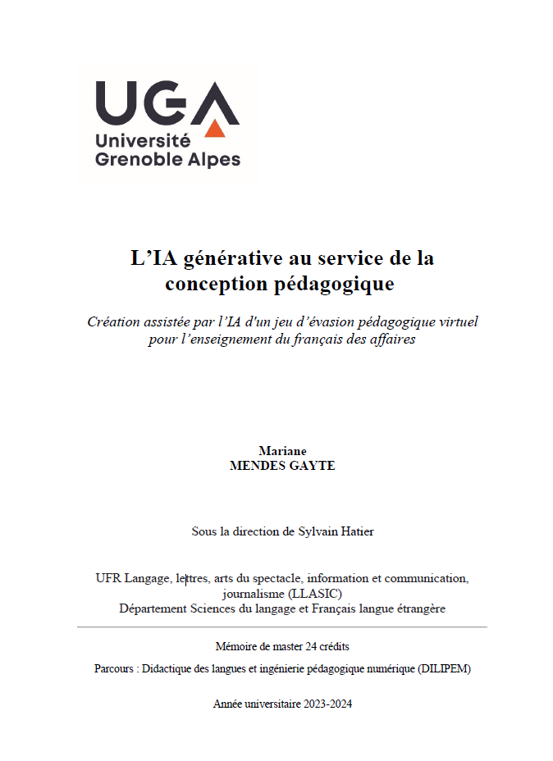
Couverture
Titre du mémoire : L'IA générative au service de la conception pédagogique Création assistée par l’IA d'un jeu d’évasion pédagogique virtuel pour l’enseignement du français des affaires
Auteur : Mariane Mendes-Gayte
Diplôme, Université, Année : Master DILIPEM, Université Grenoble Alpes, 2024
Directeur du mémoire : Sylvain Hatier
Présenté par : David Subileau

Slide 2
Contexte
Contexte technologique : intégration croissante de l’IA dans le domaine éducatif.
Enjeu pour E-Learning Studio : optimiser la création de ressources pédagogiques et améliorer l’engagement en utilisant l’IA générative pour un jeu d'évasion pédagogique.
Objectif général : évaluer les apports et limites de l’IA dans la création de contenus pédagogiques.

Slide 3
Objectifs spécifiques
Identifications des avantages de l’IA générative pour les concepteurs pédagogiques.
Impact sur la créativité et la productivité des concepteurs.
Défis rencontrés dans la création de scénarios pédagogiques.
Recommandations pour une utilisation optimale de l'IA.

Slide 4
Enjeux
Améliorer la qualité des contenus éducatifs via des outils de génération automatique.
Innovation pédagogique dans l’enseignement du français des affaires.
Formation accélérée et plus efficace des apprenants grâce à l’immersion ludique.

Slide 5
Notions clés (Cadre théorique)
IA générative : outils, principes, usages en pédagogie (Flindt & Vogt, 2021 ; Kim et al., 2023).
Jeux d'évasion pédagogiques : conception, scénarisation et intégration pédagogique.
FOS (Français sur Objectifs Spécifiques) : notions de français des affaires (Biden, 2000).

Slide 6
Notions clés (Suite)
Prompts IA : élaboration et maîtrise des requêtes pour contenus multimodaux (Dhorne, 2024).
Créativité et IA : complémentarité de l’IA pour l'idéation dans les jeux éducatifs.

Slide 7
Problématique
Problématique : quels sont les apports et limites de l'IA générative pour un concepteur pédagogique dans la création de jeux d'évasion éducatifs virtuels pour le français des affaires ?
Contexte : intérêt croissant pour l’IA comme outil d’assistance pédagogique et défis d'alignement pédagogique.

Slide 8
Méthodologie
Approche mixte : entretiens semi-directifs et expérimentation.
Comparaison : conception de deux jeux d'évasion (avec et sans IA).
Analyse croisée : retours d’expérience et journal de bord pour documenter le processus.

Slide 9
Méthodologie - Étapes
Étape 1 : sélection et test des outils d'IA.
Étape 2 : conception de scénarios et mécaniques de jeu.
Étape 3 : création des ressources multimédias (texte, audio, images).
Étape 4 : validation et évaluation de l’expérience utilisateur.

Slide 10
Cahier des charges du projet
Public cible : apprenants en français des affaires.
Outils : ChatGPT-4, Runway, Articulate Storyline, Canva.
Objectif du jeu : pratiquer la langue française dans des situations professionnelles réalistes.

Slide 11
Résultats
Résultats principaux : gain de temps pour les tâches répétitives ; apport en créativité pour les moins expérimentés ; besoin de précisions dans les prompts.
Limites : imprécisions dans les contenus générés, nécessitant des ajustements fréquents pour garantir la qualité pédagogique.

Slide 12
Perspectives
Améliorations : développement de compétences spécifiques pour optimiser l'usage de l'IA.
Exploration future : formation des enseignants et concepteurs aux outils d'IA pour augmenter l'efficacité de la création.

Slide 13
Conclusion réflexive
Cohérence et pertinence : intégration structurée de l’IA dans le processus pédagogique, répondant aux besoins identifiés.
Pertinence du dispositif : gain de créativité et d’efficacité pour les concepteurs de contenus ludiques et pédagogiques.

Slide 14
Apports et applications personnelles
Pour le concepteur pédagogique : l'IA est un soutien dans la scénarisation pédagogique ; identification des points faibles de l’IA pour une meilleure adaptation.
Pour la suite : intégration possible dans d’autres formations linguistiques et adaptation des outils IA à des contextes variés.

Slide 15
Bibliographie et Sitographie
Références clés : présentation des auteurs et concepts principaux abordés.
Sources : Dhorne (2024), Flindt et Vogt (2021), Kim et al. (2023), Biden (2000), etc.

